Slide 1
Най-интересните места в България
Клуб „Памет“
29.11.2021г.

Slide 2
Иван Вазов
Отечество любезно, как хубаво си ти! Как чудно се синее небето ти безкрайно! Как твоите картини меняват се омайно! При всеки поглед нови, по-нови красоти: тук весели долини, там планини гиганти, земята пълна с цвете, небето със брилянти... Отечество любезно, как хубаво си ти!

Slide 3
въпросник

Slide 4
Колко често пътувате?
С кого – съученици, родители, приятели?
Кое беше последното място, което посетихте?
Кое е любимото ви място в България?

Slide 5
Какво знаем за…?
Кой ще спечели награда?

Slide 6
Коя пещера е открита, но не се вижда изобщо?
Кой надпис в България е изсечен в скала на височина от 23 м.?
Кой манастир в България е бил убежище на Левски и представлява манастир-замък?
Кое място в България се нарича „Българският Стоунхендж“?
Какво е „татул“ и за какво се използва?
Къде се намира най-старата църква в Родопите?
Какво означава думата „пръскало“?
Защо „Непобедимите“ си харесват България?
На кое място Господ влиза в досег с всяка душа?
Къде се събират последователите на Петър Дънов?
Къде в България се намира камъкът на знанието?

Slide 7
Малко видео
https://www.youtube.com/watch?v=xuNNU-UQjKI

Slide 8
Непознатите места

Slide 9
Божият мост

Slide 10
Интересен скален феномен, представляващ проходна пещера .
Намира се между врачанските села Лиляче и Чирен, на около 15 километра северно от Враца.
Формално, името на местността е Карстов извор Жабокрек.
Там наистина има много гласовити жаби.

Slide 11
Водопад боров камък

Slide 12
Един от най-високите водопади в България. Водопадът е много живописен и до него се стига по атрактивна екопътека.
Водопад Боров камък се захранва от река Лева – същата, която образува онова красиво ждрело край град Враца -Вратцата.
Пътеката за водопад Боров камък започва в покрайнините на врачанското село Згориград.

Slide 13
Пещера „венеца“

Slide 14
В пещерата са намерили убежище прилепи, които могат да се видят и по туристическия маршрут.
Уникалното за пещерата образувание са колониите от корали, подобни на морските. Друго нетипично пещерно, но много красиво формирование, което може да се види там са кристалите.

Slide 15
Храм-кладенец край с.гърло

Slide 16
Открит през 1972 г. Уникално място, без аналог. Представлява смесица от религия и природа.

Slide 17
В района на разлог

Slide 18
Гергева скала

Slide 20
Св.никола

Slide 22
стъпалата

Slide 24
Байкушевата мура

Slide 25
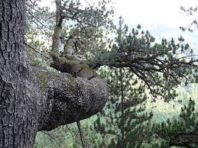

Slide 26
ръждавец

Slide 28
Св.катерина

Slide 30
Св.троица

Slide 32
Каменната сватба

Slide 34
главата

Slide 35
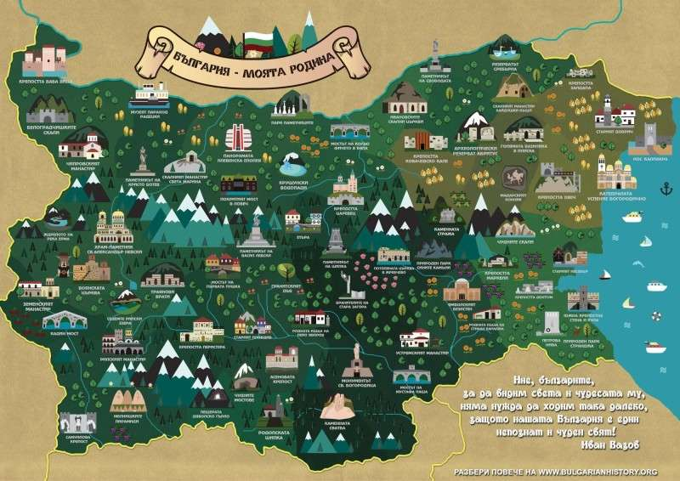

Slide 37
Опознай родината, за да я обикнеш!
Алеко Константинов

